Slide 1
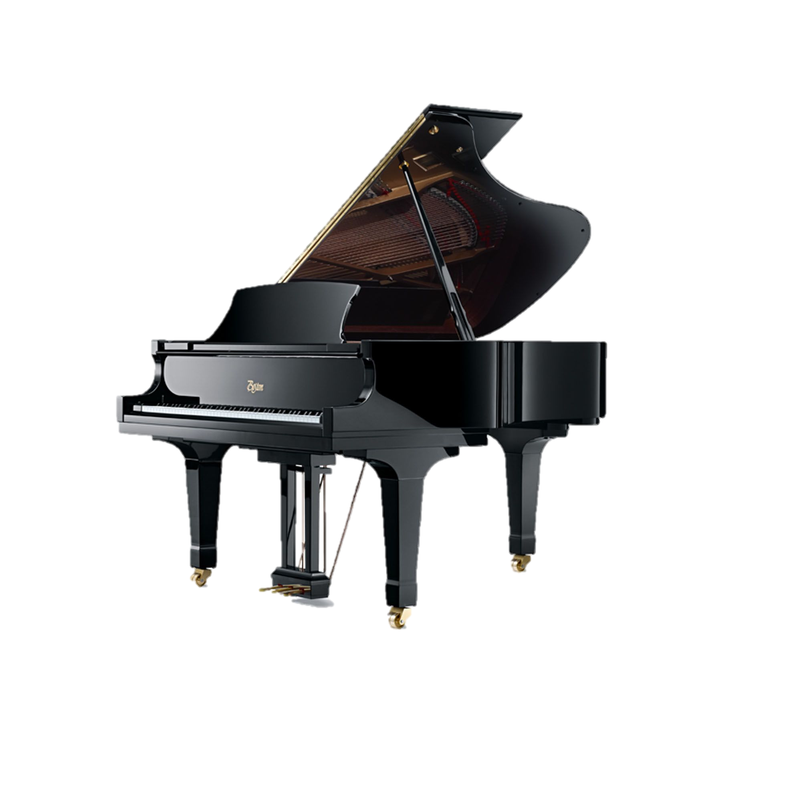
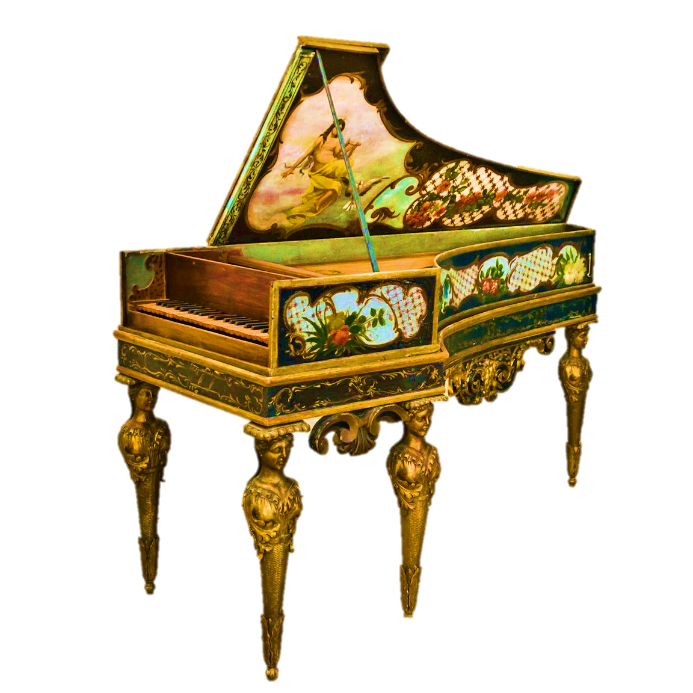
Фортепиано. Прошлое и настоящее.

Slide 2
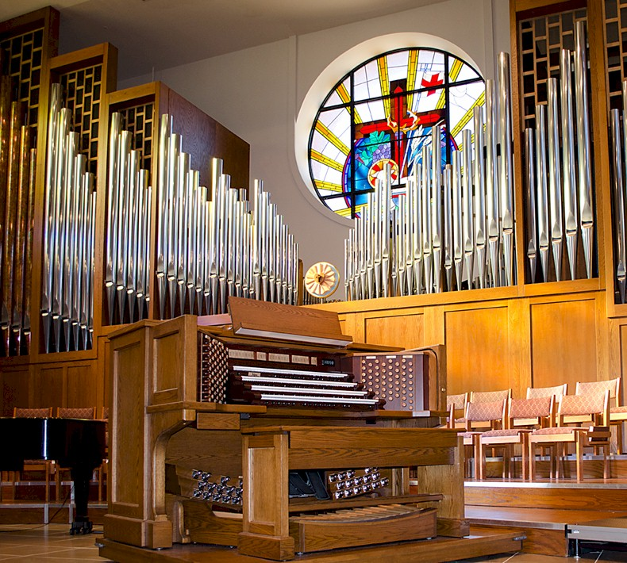
Орган
звук создается потоком воздуха, который проходит через трубы разных размеров и тембров;
клавишно-духовой музыкальный инструмент;
его часто называют «королем» музыкальных инструментов;

Slide 3
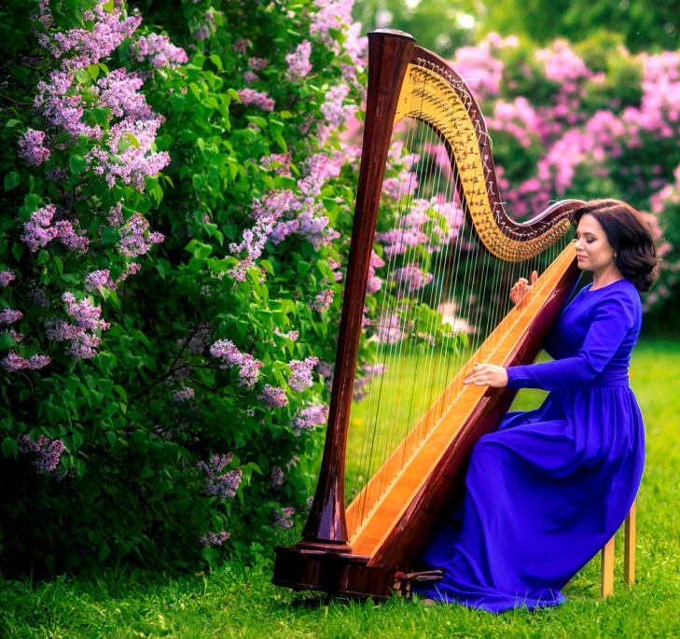
Арфа
древнейший струнно-щипковый музыкальный инструмент
Звук на арфе извлекается путем щипка струн пальцами или ногтями

Slide 4
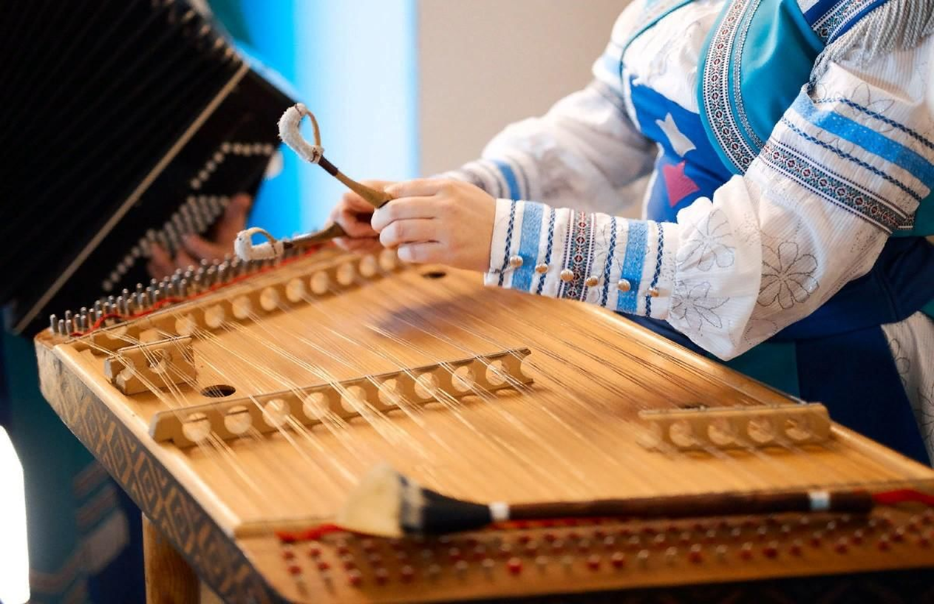
Цимбалы
струнный ударный музыкальный инструмент трапециевидной формы;
струнный ударный музыкальный инструмент трапециевидной формы;

Slide 5
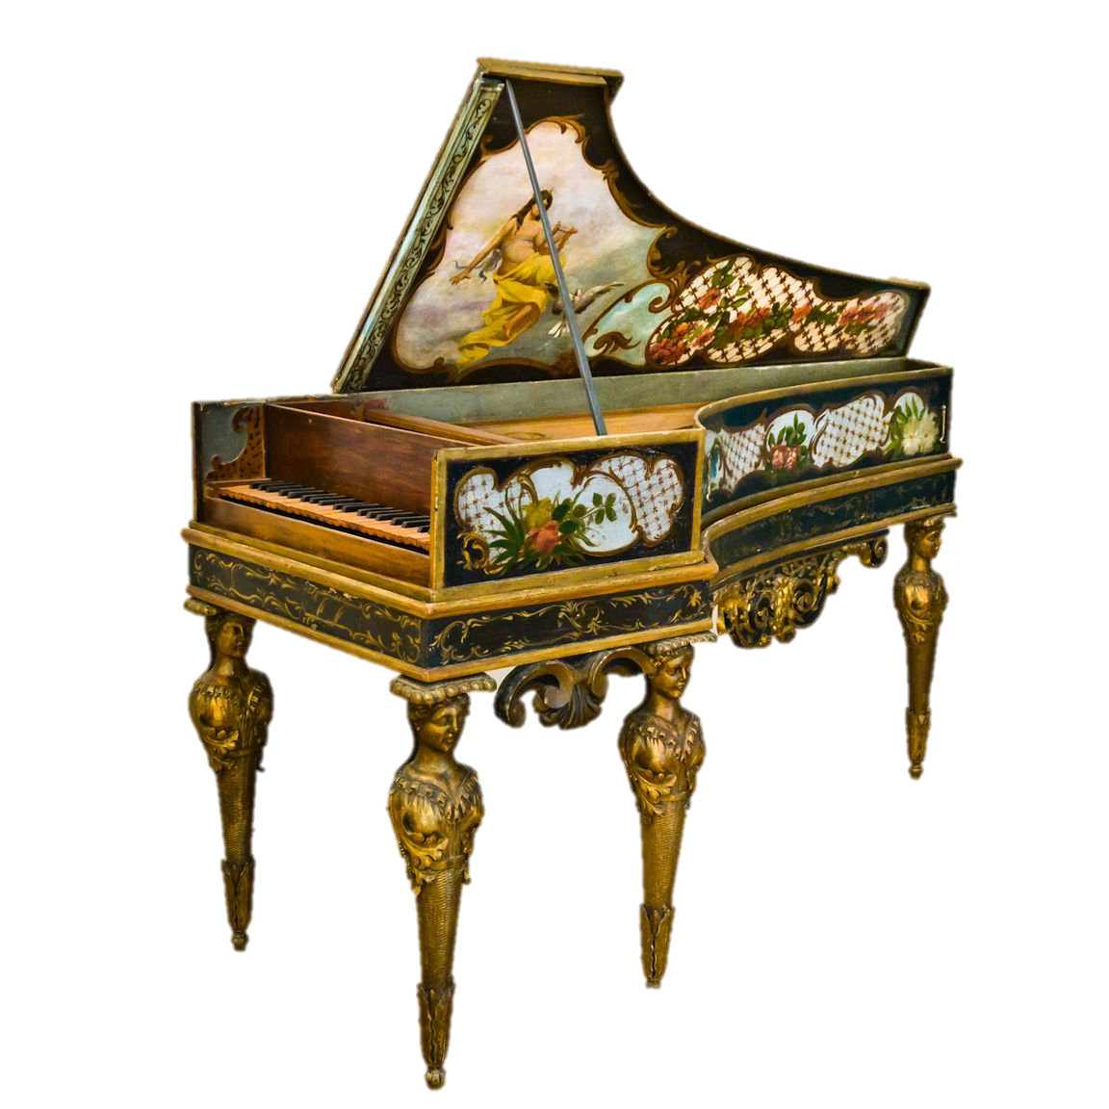
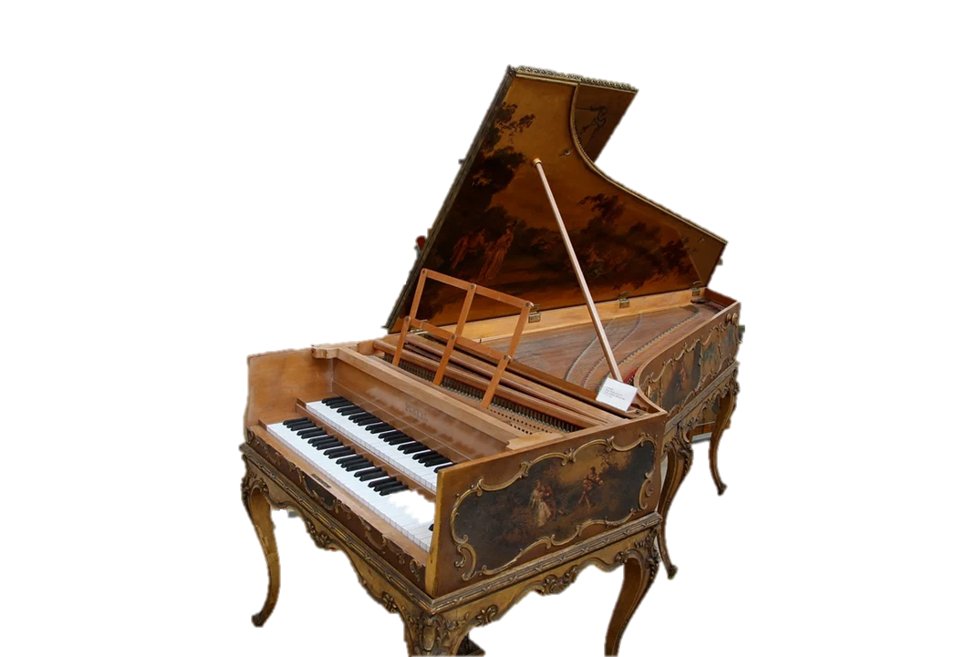
Клавесин
Клавикорд с двумя
мануалами
Клавикорд с одним мануалом

Slide 6
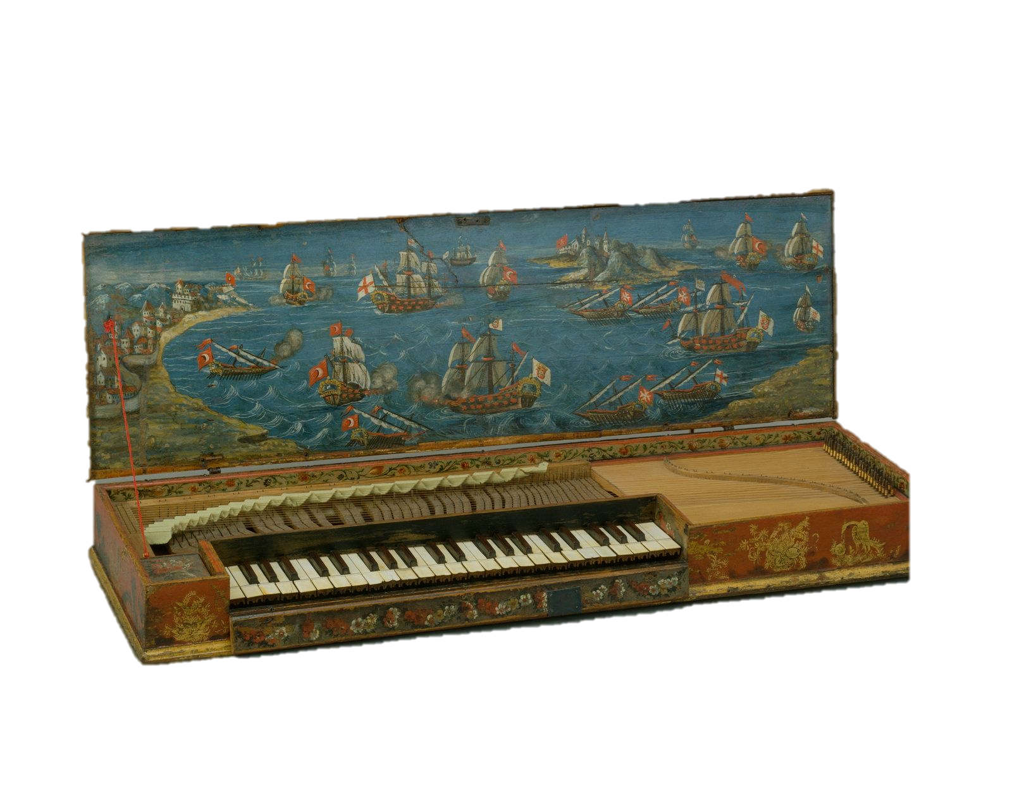
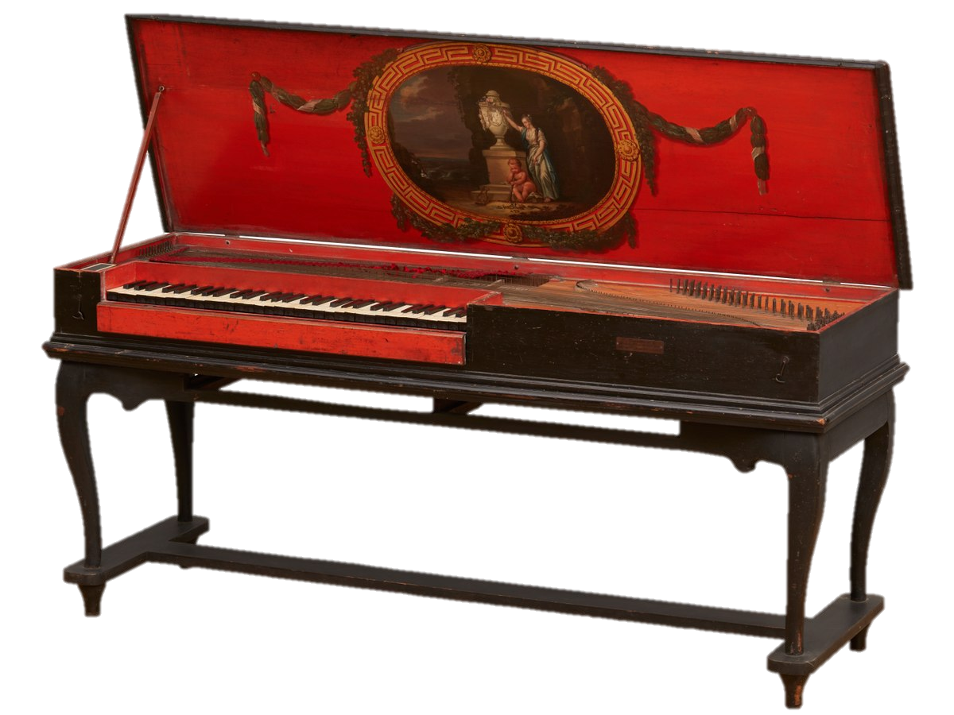
Клавикорд
Стационарный
клавикорд
Переносной
клавикорд

Slide 7
Сходства
Популярность в эпоху барокко
Часто использовались в домашнем музицировании
Предшественники фортепиано
Наличие клавиатуры

Slide 8
Различия
Клавесин
Клавикорд
Звук громкий, резкий;
Не возможно влиять на громкость звука;
Большой размер корпуса;
В основе звукоизвлечения лежит щипок: клавиша толкает палочку, на конце которой крючок, цепляющий струну.
Звук мягкий, тихий;
Возможно влиять на громкость звука;
Небольшой размер корпуса;
В основе звукоизвлечения лежит удар: при нажатии клавиши молоточек(тангет) ударяет по струне.

Slide 9
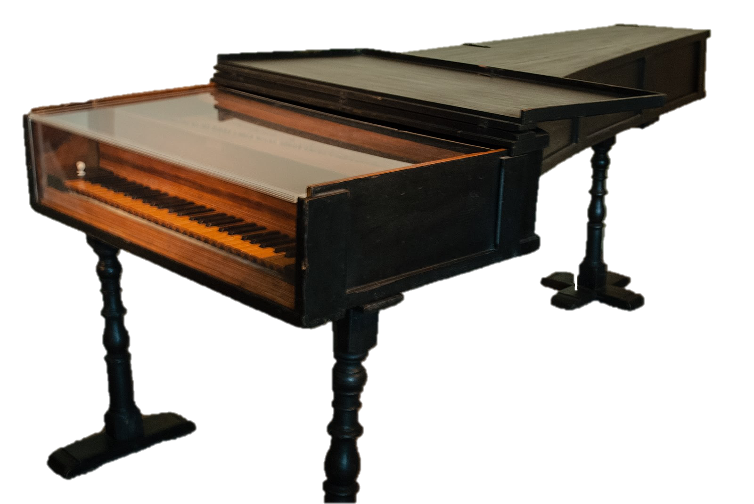
«Пианофорте»
В 1709 году Бартоломео Кристофори изобрел «клавесин с тихим и громким звуком»

Slide 10
Современные клавишные инструменты
пианино
цифровое пианино
рояль
синтезатор

Slide 11
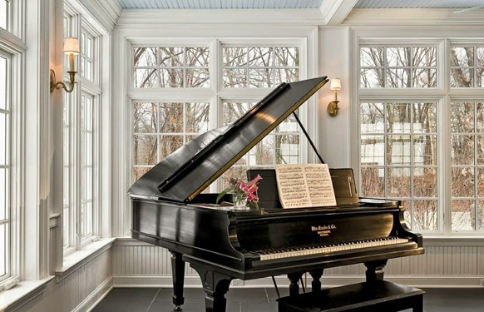
Спасибо за внимание!

